Slide 1
Barrage Game AI
自動破關的彈幕遊戲

Slide 2
源起
我們老師製作了打磚塊遊戲的AI，是左右移動的。
有句俗話說，學生一定要比老師厲害，不然會一代不如一代。
拿出更好的表現，是報答辛苦教導我們的老師最好的方式。
因此，我們決定做出更高難度的彈幕遊戲AI。
這個遊戲不只要控制左右移動，亦需要往四面八方行動，並射出子彈打倒敵人。

Slide 3
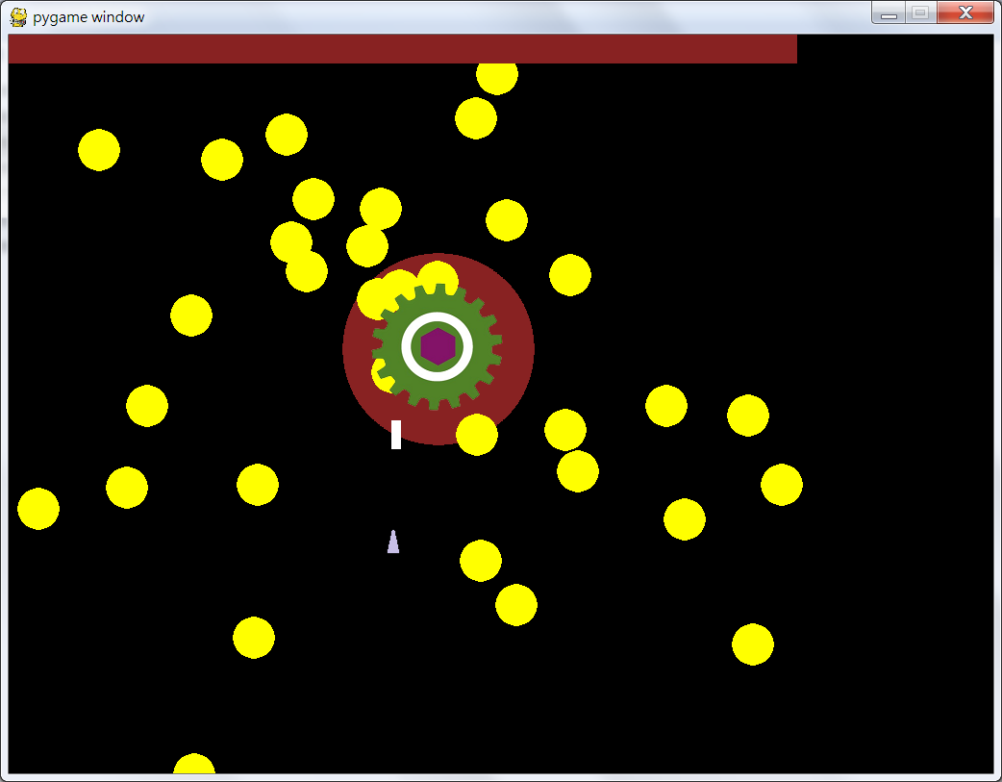
遊戲方式
我方是一個三角形的飛機，攻擊目標是一個齒輪狀的雙層戰爭武器。
透過鍵盤的WASD按鍵移動，控制飛機閃躲子彈，在閃躲的過程中，飛機也會不斷的射出子彈反擊對方。
要注意的是，對方非常的耐打，而我方的飛機可是不堪一擊的喔。

Slide 4
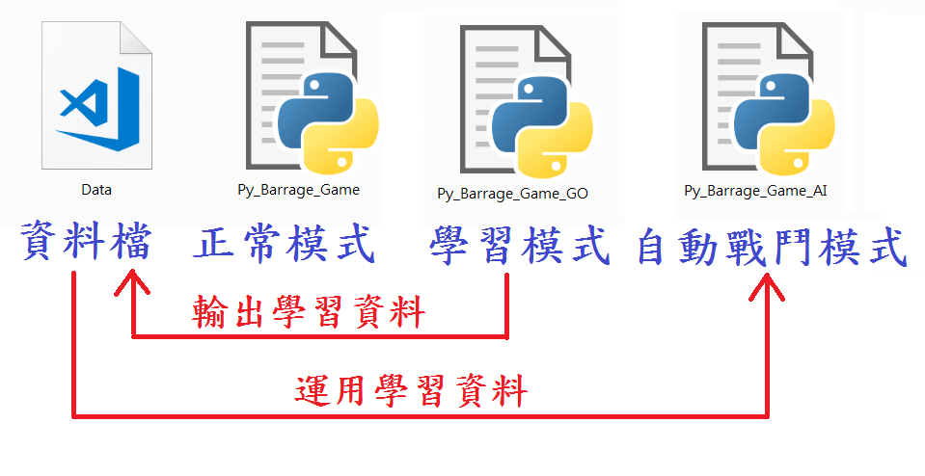
自動破關程式
現在要講這個專題所要報告的重點了，我們為遊戲設計了三個模式，分別為正常模式，學習模式，自動戰鬥模式。

Slide 5
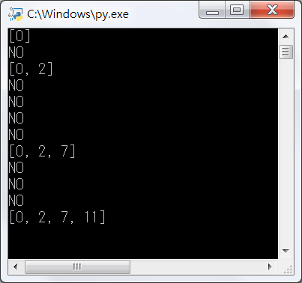
學習過程
首先，程式會依照種子取亂數，它會將通過的種子蒐集起來，放入名為Data.json的資料檔中。

Slide 6
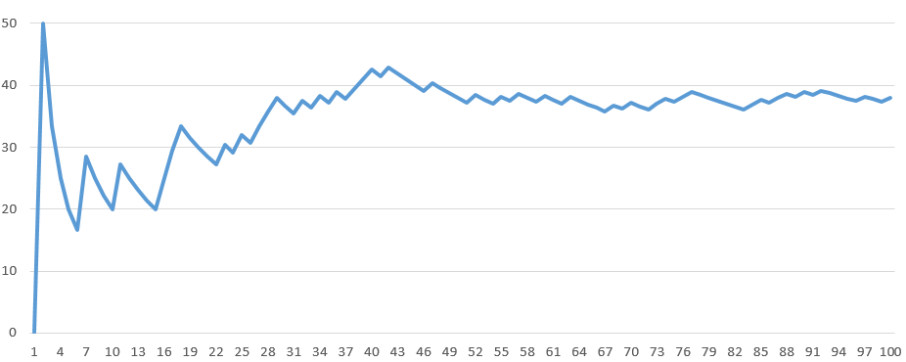
AI的學習率折線圖

Slide 7
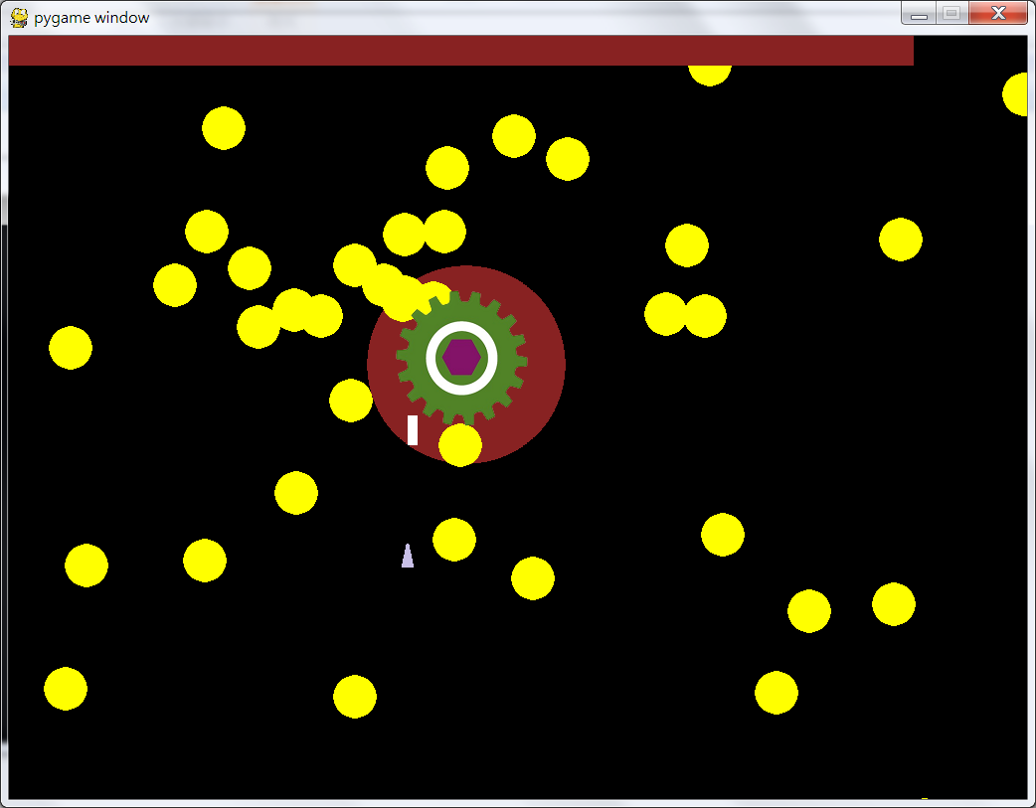
學習結果
學習後，AI會從資料檔中取得資訊，並以最接近對手的距離，在最短的時間之內擊倒對手。

Slide 8
結果展示
現在來看看AI高超的閃躲能力吧。

Slide 9
結束

